Slide 1
Catálogo Productos asturianos Cooperativa Dgeneration

Slide 2
CREMA DE CABRALES SUAVE
180rs cada tarrina de producto.
Deliciosa crema hecha de queso de cabrales y sidra natural asturiana.
pvp:4,20e (unidad)

Slide 3
Queso afuega´l pitu atrocau "tierra de tineo"rojo
300grs
Queso con denominación de origen hecho a base de leche de leche de vaca y pimentón.
PVP:4,50 (unidad)

Slide 4
ARROZ CON LECHE "SANTOLAYA"
200grs
Exquisito postre elaborado con leche de vaca,azúcar,canela,arróz,anís,limón y sal.
pvp:2´25 (unidad)

Slide 5
Mermelada de manzana"LA CASUCA DE PASTORIAS"
350Grs
exquisita mermelada realizada a base de manzanas y azúcar de caña.
pvp:4´30e (unidad)

Slide 6
mermelada de arándanos "coasaca"
230grs
Es un producto natural sin conservantes ni colorantes
pvp:3´45e (unidad)

Slide 7
miel multiflora de asturias "tierrastur"
280grs
Producto extraído de las colmenas de los bosques y campos del suroccidente asturiano.
Hecha a base de polen.
pvp:4´40e (unidad)

Slide 8
chorizo casero"tierra astur"
4 unidades.
exquisito chorizo tradicional
pvp:6´20e

Slide 9
estuche de fabada asturiana
2 raciones.
Tabla de productos seleccionados para la elaboración de una fabada para dos personas
incluye;fabas,tocino,lacón,chorizo y morcilla.
pvp:9´35 unidad

Slide 10
chorizos a la sidra"el horreo"
220grs
Chorizos auténticos asturianos preparados en sidra natural
pvp:4´40e (unidad)

Slide 11
LLAVERO PEZ GIJÓN
Bonito llavero con motivo de un pez y eslogan de gijón
pvp:3´15e (unidad)

Slide 12
llavero "chica guapa"
Llavero con motivo "chica guapa"
pvp:2´15e (unidad)

Slide 13
RELOJ DE NEVERA
MEDIDA:8cm de diámetro.
incluye pila
pvp:3´60e (unidad)

Slide 14
Set de tazas con motivo de vacas.
pvp:7´55e

Slide 15
mini libreta para la nevera
mini libreta con imán de 80 hojas
medidas: 6x6
pvp:2´50e (unidad)

Slide 16
peluche vaca.
Incluye sonidos.
medidas:alto 15 centímetros.
pvp:7´30 e (unidad)

Slide 17
camiseta hombre
tallas disponibles; S,M,L,XL,XXL
Colores disponibles:negro.
pvp:13e (unidad)

Slide 18
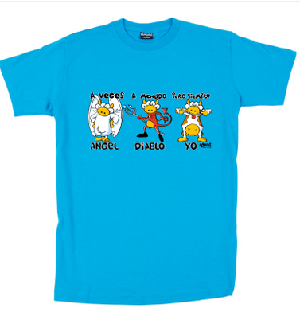
Camiseta hombre
TALLAS DISPONIBLES:S,M,L,XL,XXL.
COLORES DISPONIBLES:NEGRO,AZUL Y ROJO.
pvp:13e (unidad)

Slide 19
CAMISETA MUJER
tallas disponibles:xxs,xs,s,m,l,xl
colores disponibles:azul y negro.
pvp:13e (unidad)

Slide 20
camiseta mujer
TALLAS DISPONIBLES:XXS,XS,S,M,L,XL.
COLORES DISPONIBLES:negro,azul y gris.
pvp:13e (unidad)

Slide 21
CAMISETA NIÑO
Colores disponibles:rojo y azul.
Tallas disponibles:de 3 años a 14 años.
pvp:11´20e (unidad)

Slide 22
Camiseta niña
colores disponibles:rosa lisa o a rayas.
tallas disponibles:3 años a 14 años.
pvp:11´20e (euros)

